Slide 1
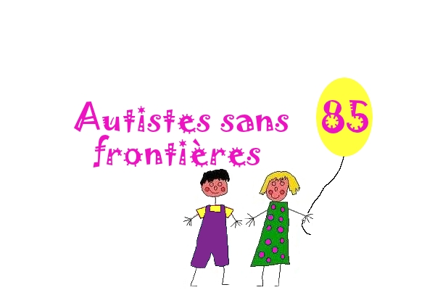

Slide 2

Qu’est-ce que l’autisme?
A- Les connaissances actuelles sur l’autisme
  I- Définition
  II- La « triade » des difficultés
  III- Les chiffres
B- Les troubles sensoriels
  I- Traitement de l’information sensorielle
  II- La modulation sensorielle
  III- L’hyposensibilité et l’hypersensibilité
  IV- Exemples de particularités sensorielles
  V- Quelques pistes pour intervenir
C- Le cerveau social
  I- Au niveau fonctionnel
  II- Le traitement de l’information auditive
  III- Le regard- La reconnaissance des émotions
  IV- Les interactions sociales
  V- La pensée en détail
  VI- Le problème de généralisation
D- Education structurée
  I- La fonction exécutive
  II- Apprendre à apprendre
  III- un enseignement structuré
  http://www.youtube.com/watch?v=V90Eh3g-umY

Slide 3
A- Les connaissances actuelles sur l’autisme
I- Définition
II- La « triade » des difficultés
III- Les chiffres

Slide 4
I- Définition de l’autisme :
Selon le consensus international (Organisation Mondiale de la Santé - OMS) l’ autisme s’inscrit dans un spectre plus large :
Trouble du Spectre Autistique (TSA):
L’autisme est un trouble neuro-développemental (trouble de la maturation du cerveau durant la grossesse et en bas âge) se traduisant par des symptômes invalidants s’exprimant tout au long de la vie .
Il existe 3 types principaux de diagnostics :
L’autisme Typique
Le syndrome d’asperger
Les TED non spécifiés
Les personnes atteintes d'autisme sont très différentes les unes des autres.
Il n’y a pas un autisme mais des autistes.

Slide 5
II- La « triade » des difficultés
Les altérations qualitatives de la communication verbale et non verbale.
Des activités ,
Des comportements
et des intérêts restreints, répétitifs et stéréotypés.
Les altérations qualitatives des interactions sociales.
Les troubles se manifestent d’une personne à l‘autre avec un degré de sévérité et selon des modalités très variables.

Slide 6
III- Les Chiffres
Prévalence de l’autisme (chiffre exprimant la fréquence à laquelle un trouble apparaît) sur l’ensemble du spectre autistique :
1 enfant sur 140 (soit 0,7% de la pop. générale)
La proportion filles/garçons est de 3 à 4 garçons pour 1 fille.

Slide 7
B- Les troubles sensoriels
I- Traitement de l’information sensorielle
II- La modulation sensorielle
III- L’hyposensibilité et l’hypersensibilité
IV- Exemples de particularités sensorielles

Slide 8
«Une anomalie dans les systèmes qui traitent les informations sensorielles à leur entrée fait que l’enfant réagit trop à certains stimuli et pas assez à d’autres. Pour contenir l’assaut des stimulations extérieures, l’enfant autiste se replie sur lui-même... ».
Temple GRANDIN


Slide 9
Les personnes avec autisme parlent de:
Sur-stimulation fréquente (de « raz de marée » de sensations)
Problèmes pour sélectionner les stimuli.
Problèmes pour moduler les stimuli.
Sensations souvent douloureuses et parfois menaçantes.

Slide 10
I- Traitement de l’information sensorielle
INTEGRATION
Filtre
Organise
Traitement
STIMULATIONS REÇUES REPONSE PRODUITE
Tactile capacités motrices
Proprioceptive attention, concentration
Visuelle Mémorisation
Auditive Organisation
Gustative Confiance en soi
Olfactive crainte, plaisir
Vestibulaire Envie d’explorer, d’apprendre
Un enfant présentant une bonne intégration sensorielle sélectionne les informations pertinentes et les utilise pour organiser et planifier ses actions.
Contexte

Slide 11
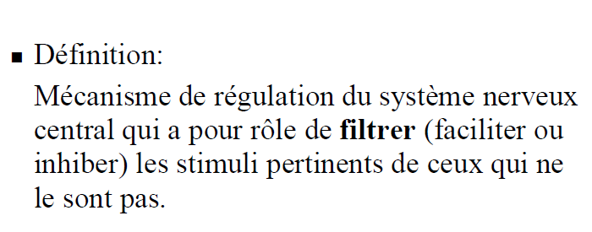
II- La modulation sensorielle

Slide 12

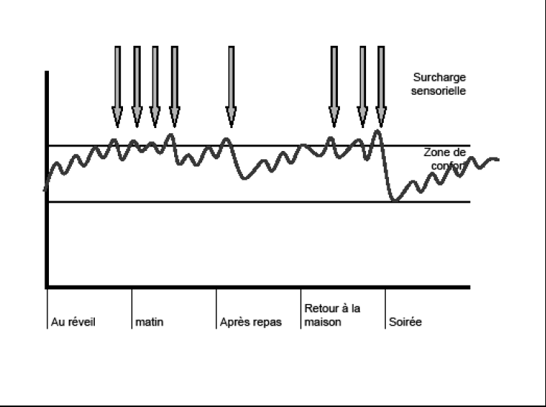
Zone de dormance sensorielle

Slide 13
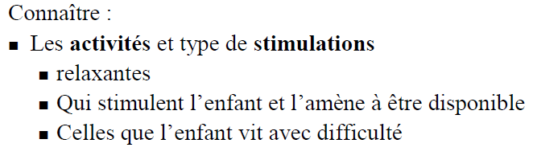
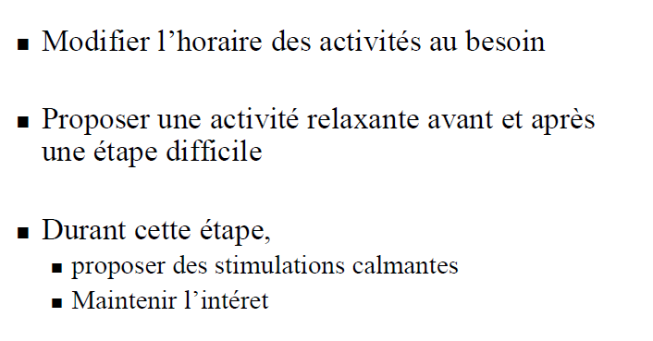

Slide 14
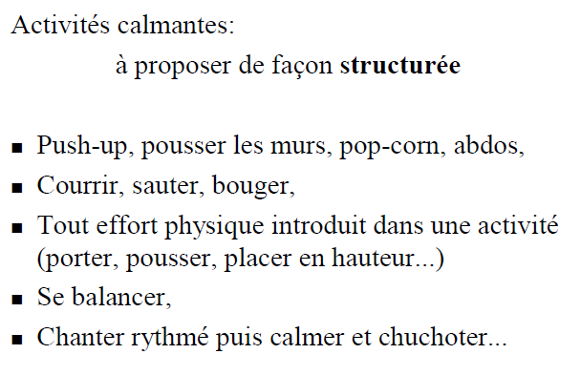

Slide 15
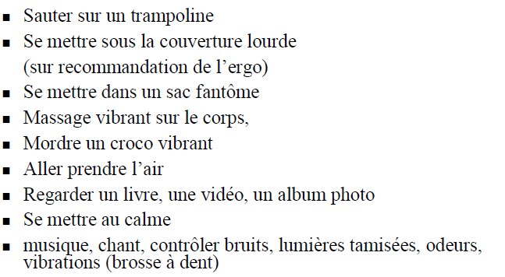

Slide 16
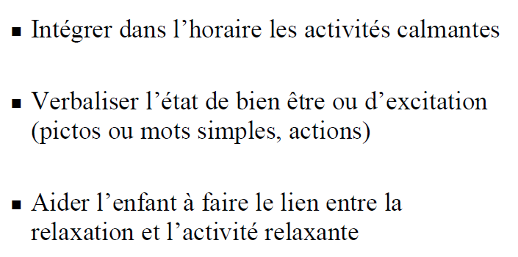

Slide 17
III- L’hypersensibilité et l’hyposensibilité :
A- L’hypersensibilité
Les sensations perçues sont amplifiées
→ il faut donc diminuer les stimuli pour ne pas agresser les sens de la personne
« Le bruit était un problème crucial pour moi. Face à des bruits forts et déroutants, il m’était impossible de moduler les stimuli. Soit je me coupais du bruit en me retirant, soit je laissais le chaos sonore m’envahir. Pour éviter de me retrouver engloutie, il m’arrivait souvent de me retirer, de me couper du monde. En tant qu’adulte, j’éprouve toujours des difficultés à moduler les stimuli auditifs. Quand j’utilise un téléphone dans un aéroport, je n’arrive pas à fixer le bruit de fond sans également exclure la voix qui est au téléphone. D’autres personnes utilisent leur téléphone dans des endroits bruyants, moi, ça m’est impossible, bien que mon ouïe soit normale. »
(Temple Grandin)

Slide 18
B- L’hyposensibilité
Difficulté à ressentir les stimuli perçus
→ il faut donc intensifier ces derniers pour qu’ils soient perceptibles par la personne.
Extrait vidéo « Un visage particulier de l’autisme »
14’28-16’52
Asperger, un visage particulier de l'autisme.divx

Slide 19
IV- Exemples de particularités sensorielles
A- Les particularités gustatives
L’hypersensible
L’hyposensible
Peut ne pas aimer les aliments avec un goût prononcé
Peut couper les aliments en petits morceaux
Peut ne pas aimer les aliments mélangés
Peut refuser certaines textures d’aliments.
Peut avoir des « hauts le cœur » en mangeant
Peut mettre de très gros morceaux
Peut lécher, goûter ou manger des objets non comestible (pica)
Peut préférer des denrées épicées
Peut préférer des aliments servis très chaud ou très froid.
Peut avoir des préférences marquées pour certains goûts

Slide 20
Témoignages d’Autistes Asperger
Extrait vidéo: « Asperger, un visage particulier de l'autisme »
2’06 à 5’40
Asperger, un visage particulier de l'autisme.divx

Slide 21
B- Les particularités sensorielles au niveau auditif
L’hypersensible
L’hyposensible
Peut être sensible aux différents tons de la voix
Peut être sensible aux bruits soudains
Peut détester les endroits bruyants
Peut poser ses mains sur ses oreilles
Peut ressentir de la détresse et de l’angoisse face aux bruits inattendus ou forts ou par des bruits qui ne gênent pas les autres.
Vidéo hyperacousie:
http://www.youtube.com/watch?v=4vVuGYWy2Do
Peut crier fréquemment
Peut ne pas répondre à son nom (pas sourd).
Peut poser ses oreilles contre des surfaces vibrantes
Peut aimer les sons forts et répétitifs
Peut faire du bruit avec sa bouche

Slide 22
C- Les troubles sensoriels au niveau vestibulaire
L’hypersensible
L’hyposensible
Peut ne pas aimer les mouvements rapides
Peut être inquiet lorsque ses pieds ne touchent plus le sol
Peut ne pas aimer être sur une balançoire
Peut ne pas aimer être dans une position où il est instable, où il n’a pas l’habitude d’être (perte d’ équilibre)
Peut aimer se balancer, se bercer
Peut aimer tourner sur lui-même sans pour autant être étourdi
Peut être incoordonné dans ces mouvements (maladroit)

Slide 23
D- La proprioception
Aptitude à intégrer les informations sur la position et les mouvements du corps dans l’espace.
L’accumulation des données de la proprioception fournit à l’être humain son schéma corporel.

Slide 24
E- Distorsion de la perception visuelle
« ma vision est plate en 2 dimensions rien n’est prononcé. Pour moi le monde apparaît comme une photographie »
Gunilla Gerland
Difficultés pour saisir l’emplacement des objets dans l’espace (se cogne dans les meubles).
Mal à l’aise face aux objets ou des personnes qui bougent.
Difficultés avec des activités oculomotrices.

Slide 25


Slide 26
C- Le cerveau social
Particularité du fonctionnement de leur cerveau entrainant des difficultés dans la relations à l’Autre.
  I- Au niveau fonctionnel
  II- Le traitement de l’information auditive
  III- Le regard- La reconnaissance des émotions
  IV- Les interactions sociales
  V- La pensée en détail
  VI- Le problème de généralisation

Slide 27
I- Au niveau fonctionnel :
Les études de Monica Zilbovicius (psychiatre, directrice de recherche à l’inserm) ont dévoilé une diminution significative du débit cérébral sanguin localisé dans les régions temporales supérieures :
Le Sillon Temporal Supérieur est essentiel dans la perception sociale :
  Le traitement d’informations comme le regard, l’expression faciale ou la posture nécessaire à l’analyse des intentions d’autrui

Slide 28
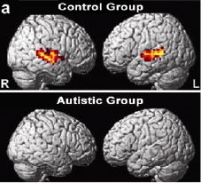
II- Le traitement de l’information auditive
L’équipe de Gervais et all. a montré que l’aire spécialisée dans la perception de la voix humaine dans le sillon temporal supérieur ne s’activait pas chez les personnes autistes lorsqu’elles écoutent la voix humaine
IRM fonctionnelle - Absence d’activation de «l’aire de la voix » chez les Autistes

Slide 29
Ceci explique le concept de
Surdité autistique
C’est en fait un problème de traitement de l’information « voix humaine »
Extrait vidéo « Autimatiquement »13’29

Slide 30
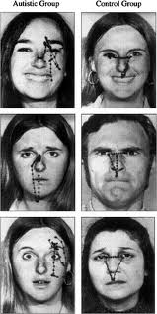
III- Le regard dans l’autisme reconnaissance des émotions
(Pelphrey et al)

Slide 31
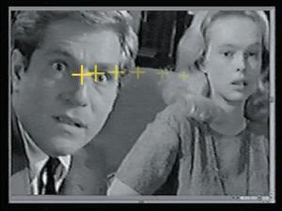
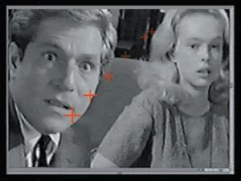
Le regard dans l’autisme (Klin et al, 2002)
Sujets contrôle
Sujets autistes

Slide 32
Le regard dans l’autisme (Klin et al, 2002)
Sujets contrôle
Sujets autistes

Slide 33
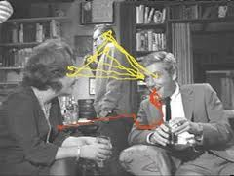
IV- Les interactions sociales
Situation d’interaction sociale (Klin et al, 2002)

Slide 34
Situation d’interaction sociale (Klin et al, 2002)

Slide 35
« Les relations sont tellement difficiles et confuses. Je veux bien avoir des relations avec d’autres personnes, mais je ne sais pas si je peux supporter la douleur que cela engendre. Certains jours, mon cerveau me fait tellement mal à cause des efforts que je déploie pour comprendre ce que je dois faire ou dire, que je suis obligée d’arrêter.»
Wendy Lawson

Slide 36
« Je ne savais pas qu’il fallait afficher mes émotions sur mon visage comme si je tirais un rideau devant une fenêtre »
« … J’étais obligée de sortir manuellement mes sentiments de moi-même »
Gunilla Gerland

Slide 37
« Etre autiste, ne veut pas dire être inhumain mais… je suis terriblement mal équipé pour survivre dans ce monde (social) comme un extra-terrestre perdu sans manuel d’orientation. »
Jim Sinclair
« La plupart du temps j’ai l’impression d’être un anthropologue sur la planète Mars. »
Temple Grandin
« Nous ne vous comprenons pas »
George Huard

Slide 38
Dysfonctionnement des neurones miroirs
Les neurones miroirs, (ou plutôt les circuits dans lesquels ils se trouvent) sont :
- Actifs lors de l’exécution d’une action et lors de l’observation de la même action
- Reproduisent en miroir la même action que l’autre

Slide 39
Un déficit des neurones miroirs induit:
Des difficultés à imiter des gestes, des expressions faciales ou des mimiques.
Une incapacité à orienter son attention et celle d’autrui sur un objet commun permettant d’établir une relation entre soi, autrui et l’objet (« attention conjointe »).
Des difficultés à se mettre à la place de l’autre, et de comprendre les intentions de celui-ci
Des difficultés à comprendre les sentiments d’autrui et à en tenir compte.

Slide 40
Déficit du cerveau social
Et des neurones miroirs
Difficultés d’inférer l’état mental d’autrui

Slide 41
L’empathie nécessite de:
- pouvoir adopter la perspective et le point de vue des autres ;
- prendre part et comprendre leurs états d'âme ;
- pouvoir réagir émotionnellement de manière adaptée.
Ces trois exigences sont difficiles pour les personnes avec autisme puisque:
- Elles ne reconnaissent pas suffisamment les expressions émotionnelles des autres.
- Elles perçoivent moins le visage comme un ensemble et associent souvent les émotions à un détail.
Ex: Vous reconnaissez l’émotion « colère » si sont présents les détails suivants: 7 rides sur le front (3 au milieu et 2 de chaque côté). Si ces détails changent, ne sont pas présents à chaque fois, sur tout le monde, il semble difficile de généraliser le ‘concept’, l’émotion ‘Colère’ et de la reconnaitre de façon systématique. Si vous ne voyez pas ces détails là, vous ne pouvez pas vous mettre à la place de … et par conséquent faire preuve d’empathie à l’égard de la personne en ‘colère’.
Parfois une personne avec autisme reconnaît un sentiment chez une autre personne mais elle ne comprend pas réellement ce que l'autre ressent.

Slide 42
« Je prends des décisions sociales sur base de l'intelligence et de la logique. J'utilise les souvenirs des expériences passées dans une sorte de comparaison logique. J'ai appris par expérience que certains comportements mettaient les gens en colère. Parfois, les décisions logiques sont mauvaises parce quelles reposent sur des données incomplètes. Je compare les expériences que j'ai dans ma bibliothèque de souvenirs avec la situation que je vis sur le moment. Je prends donc une décision logique, à partir de toutes les données disponibles. Je compare, par exemple, souvent les relations sociales avec les informations sur la diplomatie internationale que j'ai découvertes dans le journal ; un combat entre Dick et Jane est comme deux pays qui se battent pour des droits commerciaux »
Temple Grandin

Slide 43
Lors d’un échange social la personne avec autisme:
Essaie de « se débrouiller » avec sa perception sensorielle.
N’arrive pas à voir plus loin que les informations données.
A de grandes difficultés à comprendre l’intention sociale des autres.
Trouve difficile voire impossible à comprendre ou à prédire le comportement social des autres.
La plupart de leurs capacités sont apprises

Slide 44
Servir de guide social
Améliorer les compétences sociales
Enseigner les codes de conduite
Décoder le fonctionnement d’autrui
Aider à faire des choix de vie cohérents avec les compétences et les goûts de la personne
Trouver des solutions aux difficultés
Servir d’avocats auprès du monde extérieur
A toutes les étapes de la vie

Slide 45
Lorsque des enfants avec autisme vont à l’école en « milieu ordinaire », la plupart des objectifs éducatifs visent à ce qu’ils apprennent des compétences sociales. Hors, la présence des pairs au développement typique dans l’environnement de l’enfant avec autisme est une chance et peut l’aider à apprendre à interagir avec ses camarades. Cet apprentissage ne se fera que très rarement spontanément et dans la plupart des cas, la mise en place de procédures particulières sera nécessaire. (Olivier Bourgueil)

Slide 46
V- La pensée en détails
Une difficulté à distinguer l’essentiel de l’accessoire.
Une succession de détails
« Je vois les objets mais pas dans un contexte » R. Blackburn
« Je vois les choses les unes après les autres une chose à la fois » L. Weeks
Exemple Hilde de Clercq : une succession de détails qui amène à un tout!
Comment vois-tu que ceci est un oiseau ?
Enfant neurotypique : « Mais parce qu’il vole !!!! »
Enfant avec autisme : « je regarde d’abord si c’est un homme ou un animal. Lorsque je sais que c’est un animal, je regarde s’il a quatre ou deux pattes. S’il en a deux, alors c’est un oiseau ».
E:\VIDEO_TS

Slide 47
Extrait vidéo :
L’autisme expliqué de façon visuelle par des personnes atteintes d’autisme.
Autimatiquement, l’autisme en 61233 images 9’49
« Si par exemple un marteau se trouve sur la table, en premier lieu, je ne vois pas un marteau mais uniquement des pièces qui ne sont pas reliées entre elles; un bloc en fer, carré et à proximité immédiate un bâton en bois, qui s’y trouve par hasard. Immédiatement après se fait l’intégration des perceptions qui me fait penser à un marteau, et un peu plus tard , je peux même me rappeler le mot. Encore un peu plus tard je sais qu’on peut en faire quelque chose : taper. Chaque phase de ces étapes successives d’intégration me demande un grand effort ».
(Van Dalen, 1995)

Slide 48
La pensée en images
extrait vidéo: « Le monde a besoin de toutes sortes d’esprits »
http://www.ted.com/talks/lang/fr/temple_grandin_the_world_needs_all_kinds_of_minds.html 3’47

Slide 49
VI- Le problème de généralisation
Ce qu’elle a appris dans une situation, elle ne s’en servira pas forcément dans une autre.
C’est à nous de leur apprendre la relation entre les choses.
« Thomas était un bébé adorable et affectueux. Je ne me rendais vraiment pas compte qu’il manifestait peu d’intérêt à l’égard des autres personnes. Comme si ses sourires étaient réservés à sa maman et à ses frères et sœurs. Il n’a jamais souri à sa grand-mère, ni tendu ses petits bras vers elle. Quand il était petit, on aurait dit qu’il ne me voyait pas comme la même maman quand nous étions dans un autre contexte (par exemple à l’école). Ce n’était pas parce qu’il ne me reconnaissait pas, mais il semblait être un autre enfant. Les bisous et les câlins étaient manifestement réservés à la maison. Même les pleurs étaient associés à un contexte bien déterminé. Quand il se faisait mal à l’école et que la maîtresse lui disait qu’il pouvait pleurer, il répondait: “Je pleure seulement chez ma maman et parfois chez ma sœur”. » (Hilde De Clercq)

